Slide 1

Hospital Occupancy Rates in Turkey During the Covid-19 Process
Prepared by Duygu Uçgun

Slide 2

Covid-19 sürecinde Türkiye’de yatak doluluk oranları giderek arttı. İnsanlar hastanelerde boş yer bulamadı. Özel hastaneler yeteri kadar donanımlı değildi. Bu yüzden bütün yük Devlet hastanelerinde yani Devletin elindeydi.

Slide 3


Slide 4
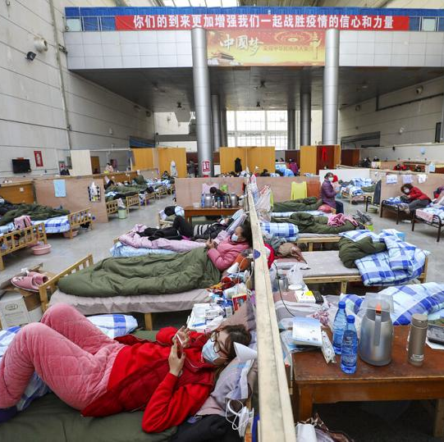

Slide 5
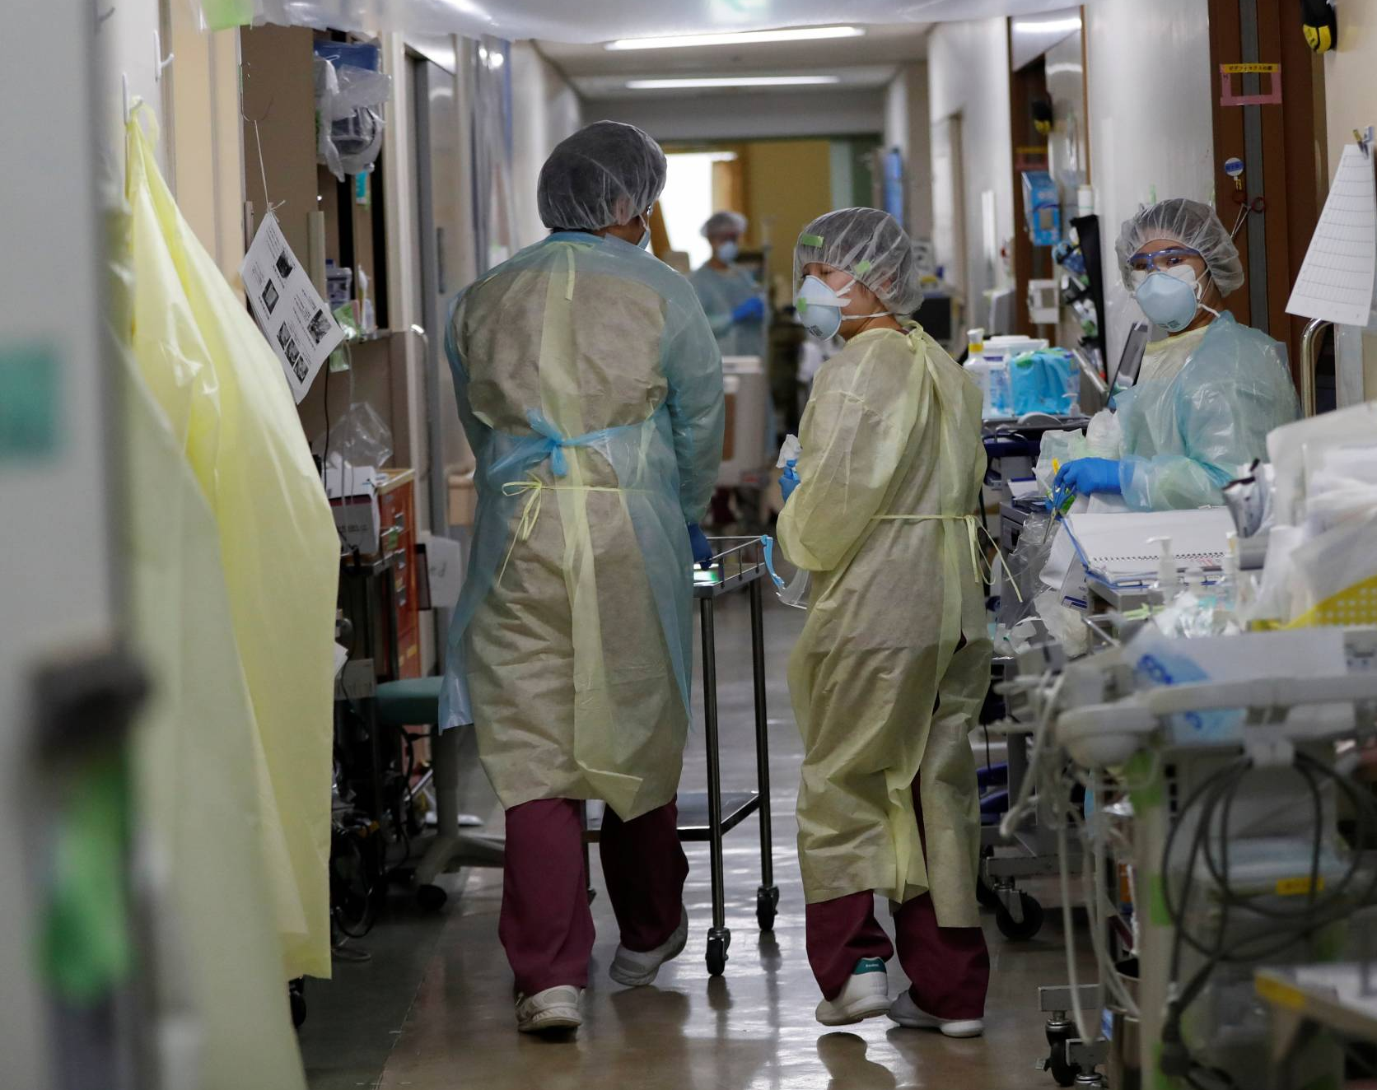

Slide 6
